Slide 1
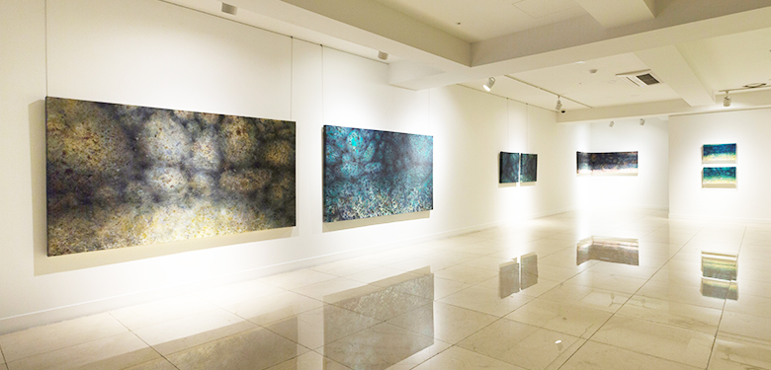
사람들이 미술품을 구매하는 3가지 이유
- 이소영 작가 글 중에서 인용 -
미술품은 희소해서 돈이 된다 : 미술품 투자형
: 훌륭한 작가들의 작품은 그 만큼 가지고 싶은 사람이 많지만, 작품수가 한정적이기에 가격이 오른다.
미술품을 장식하면 즐겁다 : 미술품 장식형
: 자신이 원하는 방향대로 환경을 아름답게 가꾸면 즐겁다. 이런 즐거움이 주는 매력 때문에 장식을 위해서
미술품을 산다.
미술과 가까운 삶을 살고 싶다 : 미술 후원형, 미술 애호가형
: 미술품을 통해 내가 몰랐던 세계를 만나고, 삶의 가치가 다양해지는 경험을 한다. 이 유형의 사람들은
아트컬렉팅을 통해 무엇인가를 깨닫고 내적 성장을 해 나간다.

Slide 2
한국미술시장이 확장된 이유
- 이소영 작가 글 중에서 인용 -
코로나19이후 시회적 투자 열풍이 미술품으로 번졌기 때문이다.
: 미술품은 다른 투자에 비해 세금혜택이 많이 있기에 더욱 인기가 높아졌다.
문화예술에 대한 소비열망이 커졌기 때문이다.
: 코로나19로 인해 우울한 마음을 예술구매로 발산하거나, 해외여행을 가지 못하고 모든 목돈을 미술품에 쓰게
되었다.
: MZ세대들은 자신을 차별화 할 수 있는 감각적인 미술품이 그들의 투자처가 되었다.
이건희 컬렉션 기증효과가 컸다.
: 삼성일가의 문화재와 미술품 23,000여점이 사회적으로 큰 화재였으며, 시민들의 잠재된 미술품에 대한
욕구를 일깨워 주었다.
: 사회적으로 유명한 기업인도 이렇게 미술품을 많이 수집했는데? 라는 생각이 일반인들에게 “나도 미술품을
사고 싶다＂라는 생각으로 물들게 하였다.

Slide 3
아름다운 투자
- 김성옥 갤러리 서림 대표 -
우리집에 한점 설치하고 즐기고, 또 또 시간이 지나 가격이 오르면 더 좋겠다는 마음으로 작품을 선택하기 위한 참고사항
첫째, 그 작가만이 가지고 있는 독특한 조형언어, 독창적인 작품세계가 있어야 한다.
: 작가의 철학이 그 바탕에 있어야 한다.
둘째, 작가의 작품성을 평가함에 있어 작품의 소장처를 살리는 방법이 있다.
: 권위있는 어느 미술관에 소장되어 있는냐?
셋째, 국제미술시장에서 평가를 받는 작가, 유수한 국제아트페어등에서 판매되는 작가의 작품이면 좋다고 본다.
: 국제미술시장에서는 신진이나 대가에 차이를 두지 않고 독창성이 있는 작품을 선호하고 또한 어느 화랑에서
취급하느냐도 평가의 관점이 된다.
넷째, 활동량과 작품량이 많아야 한다.
: 국제미술시장은 넓고 거대하기 때문에 생존시 많은 작품을 제작한 작가들이 필요하다.

Slide 4
아름다운 투자
- 김성옥 갤러리 서림 대표 -
다섯째, 그 작가의 작푸중 수작(秀作)을 골라야 한다.
: 구입할때는 같은 가격이라도 시간이 지나면 작품에 따라서 가격차이가 많이 나므로 작가의 뛰어난 작품을
골라야 한다.
여섯째, 작가의 작품관리가 어떤가를 보아야한다.
: 대개의 유명한 작가들은 작품을 제작하는 사람이지 판매하는 사람이 아니기 때문에, 작품판매에 대한 시간과
노력을 아껴 작품제작에 열정을 쏟는다.
일곱째, 집안에 걸어두는 작품은 미술관과 달리 예술성과 함께 장식성도 보아야 한다.
: 자신의 취향과 크게 다르지 않다면 어렵더라도 조금 현대적인 감각의 작품이 좋을것이다.
☞ 그림 값이 오르든 아니든 화가의 열정이 담긴 그림 한점 걸어두고 예술의 향기를 느낀다면 인생의 큰 기쁨이
아니겠는가? 그림 한 점으로 온 집안이 행복해지는 아름다운 투자의 행운을 누리시기를………

